Slide 1



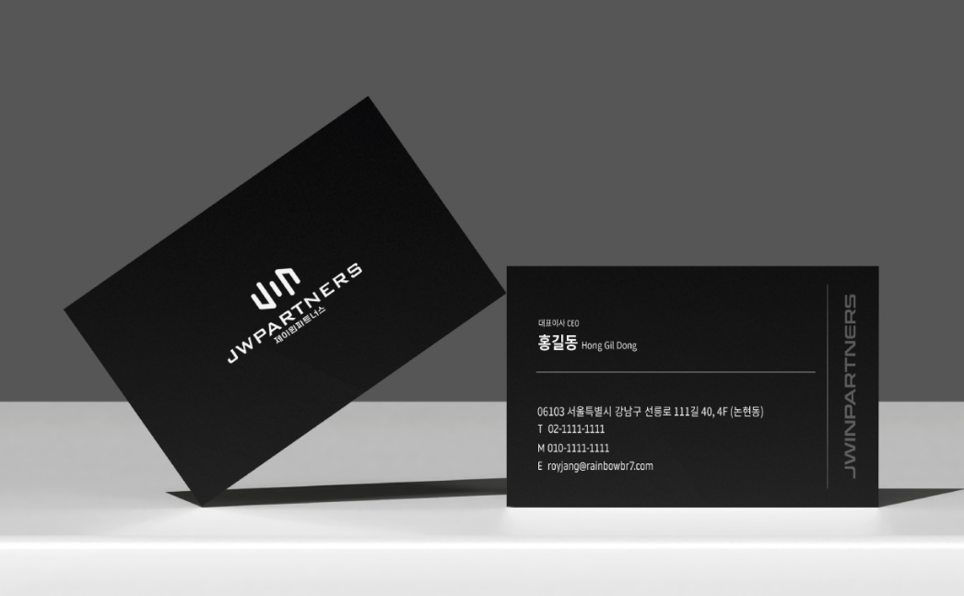
No.3
General Inquiries
jwp_admin@jwinpartners.com
Tel.
(02) 402-6280
본사
서울시 송파구 법원로 114 엠스테이트 B-604
양재 오피스
서울시 서초구 서운로 20

